Slide 1
Pojištění odpovědnosti provozu vozidla
Shrnutí semináře
/ 18. 11. 2021/ Adam Forst
Notes:
- MSP – ČP – HHP

Slide 2
Povinné ručení
168/1999 Sb. o pojištění odpovědnosti z provozu vozidla
implementace tzv. motorové směrnice
povinnost uzavřít smlouvu o pojištění odpovědnosti za škodu způsobenou provozem vozidla (tzv. povinné ručení)
smluvní přímus na straně pojišťoven § 3
náhrada původního zákonného pojištění vznikalo přímo okamžikem uvedení vozidla do provozu

Slide 3
Povinné ručení – rozsah (§ 6)
Osobní
  vztahuje se na každou osobu povinnou nahradit škodu způsobenou provozem (řidič a provozovatel)
Věcný
  újma na zdraví nebo usmrcením,
  Škoda na věcech (zvířatech)
  Ušlý zisk,
  Účelně vynaložené náklady právního zastoupení
  Náklady pojišťovny na zdravotní péči
- Negativní vymezení - újma řidiče, újmu na bourajícím vozidle, újma na přepravovaných věcech (ledaže šlo věci spolucestujícího),

Slide 4
Povinné ručení – rozsah (§ 6)
Rozsudek Soudního dvora ze dne 24.10.2013 (sp.zn. C-22/12) Hassová v. Petrík
  Povinné ručení kryje i nemajetkovou újmu, kterou utrpěly osoby blízké oběti dopravní nehody
  Limity:
    35 mil. Kč na jednoho zraněného nebo usmrceného
    35 mil. Kč na jednu událost

Slide 5
Povinné ručení – povinnosti
bez zbytečného odkladu oznámit pojistiteli, že došlo ke škodné události s uvedením skutkového stavu a předložit k tomu příslušné doklady
bez zbytečného odkladu oznámit pojistiteli, že byl proti němu uplatněno právo na náhradu škody
povinnost rovněž oznámit, pokud v souvislosti se škodnou událostí bylo zahájeno správní nebo trestní řízení

Slide 6
Povinné ručení – regresy (§ 10)
a) újmu způsobil úmyslně,
b) nesplnil povinnost podle zákona upravujícího provoz na pozemních komunikacích nebo ohlásit dopravní nehodu a v důsledku toho byla ztížena nebo znemožněna možnost řádného šetření pojistitele
c) bez zřetele hodného důvodu opustil místo dopravní nehody nebo jinak znemožnil zjištění skutečné příčiny vzniku dopravní nehody,
d) způsobil újmu provozem vozidla, které použil neoprávněně,
h) řídil vozidlo v době, kdy mu byl uložen zákaz činnosti řídit vozidlo,
i) řídil vozidlo pod vlivem alkoholu, omamné nebo psychotropní látky

Slide 7
Povinné ručení – práva poškozeného
právo uplatnit svůj nárok na plnění přímo na pojistiteli škůdce nebo u Kanceláře pojistitelů
pojistitel povinen provést šetření škodné události bez zbytečného odkladu nejpozději do 3 měsíců

Slide 8
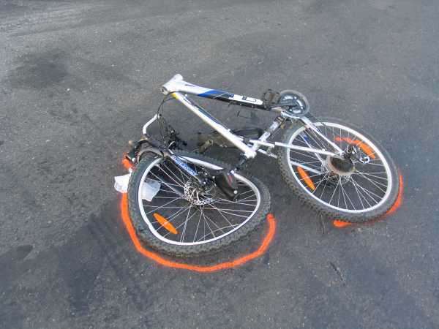
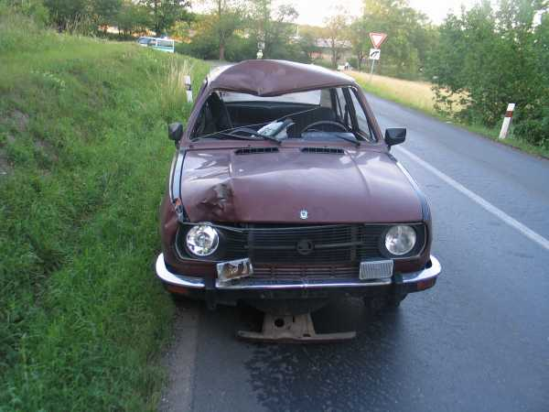
Příklady
Žena, 25 let – polytrauma, vegetativní stav
  Plnění 23.500.000,- Kč, z toho
    Náklady léčení zdr. pojišťovny 7.000.000,- Kč
    Bolestné 2.000.000,- Kč
    ZSU 12.000.000,- Kč
    Ztráta na výdělku (kapitalizace) 1.500.000,- Kč
    Péče o zdraví (kapitalizace) 1.000.000,- Kč

Slide 9
Shrnutí

Slide 10
Relevantní právní úprava
Zákony:
ZÁKON č. 277/2009 Sb., o pojišťovnictví
ZÁKON č. 89/2012 Sb., občanský zákoník (zejm. § 2756 a násl. a § 2483 a násl.)
ZÁKON č. 38/2004 Sb., o pojišťovacích zprostředkovatelích a samostatných likvidátorech pojistných událostí
ZÁKON č. 168/1999 Sb., o pojištění odpovědnosti za škodu způsobenou provozem vozidla a o změně
ZÁKON č. 229/2002 Sb., o finančním arbitrovi (vybraná ustanovení)
ZÁKON č. 634/1992 Sb., o ochraně spotřebitele (vybraná ustanovení)
ZÁKON č. 99/1963 Sb., občanský soudní řád (vybraná ustanovení)
ZÁKON č. 40/2009 Sb., trestní zákoník (vybraná ustanovení)
Softlaw:
Vybrané benchmarky ČNB (https://www.cnb.cz/cs/dohled_financni_trh/vykon_dohledu/dohledove_benchmarky/)
Metodika Nejvyššího soudu k náhradě nemajetkové újmy na zdraví

Slide 11
Základní pojmy
Co je třeba rozumět?
zájemcem
účastníkem
pojistitelem
pojistníkem
pojištěným
oprávněnou osobou
obmyšleným
skupinovým pojištěním
pojistná smlouva
pojistka
Překlad do ang. viz www.cap.cz
Notes:
50 % úspěchu je znalost názvosloví

Slide 12
Náležitosti pojistné smlouvy a souvis. dokumentace
§ 2758, § 2777/1
pojistník, pojistitel, oprávněná osoba
pojistné a splatnost
Pojistná událost a nebezpečí
Pojistná doba
Číslo smlouvy
Odchylná ujednání od pojistných podmínek
§ 2761 pojistný zájem
Písemná forma

Slide 13
Náležitosti pojistné smlouvy a souvis. dokumentace
§ 1751 – včlenění pojistných podmínek
§ 435 – náležitosti obchodních listin
předsmluvní informace
§ 14 z. č. 634/1992 – info o spotřebitelském mimosoudním řešení sporu
§ 2775 – je třeba vydat pojistku

Slide 14
Dělení pojištění
Zákonné x smluvní
Povinné x nepovinné
Škodové x obnosové
Pojištění majetku x pojištění osob
Životní pojištění x neživotní pojištění
Notes:
Zákonné pojištění
pro případ odpovědnosti zaměstnavatele za škodu při pracovním úrazu
nebo nemoci z povolání (§ 205d ZP + vyhl. 125/1993 Sb.),
vzniká na základě jiné skutečnosti než je uzavření pojistné smlouvy
Smluvní pojištění
Povinné: (168/1999 Sb. - POV, 159/1999 Sb. - CK, a dále např. daňoví poradci,
auditoři, architekti, advokáti, provozovatelé plavidel, letadel, myslivci, pojišťovací
zprostředkovatelé …),
Specifika: v PS se lze výjimečně odchýlit od zákona, povinnost pojistitele plnit, i
za škody způsobené úmyslně, pojistitel nemůže odmítnout pojistné plnění, …
Dobrovolné: řídí se ZPS / ObčZ a zásadami soukromého práva (zejména rovnosti
stran a autonomie vůle, …)
Obnosové pojištění: = soukromé pojištění, jehož účelem je získání obnosu, tj. dohodnuté finanční částky v
důsledku pojistné události ve výši, která je nezávislá na vzniku a rozsahu škody.
Obnosové pojištění má povahu kapitálu, jehož výše je stanovena v době uzavření PS a
který je vyplacen v případě PU. Výše pojistného plnění je zcela nezávislá na vzniku či
rozsahu škody, neuplatní se tedy institut pojistné hodnoty, podpojištění, přepojištění,
množného pojištění, ani bezdůvodného obohacení.
Právem na pojistné plnění vůči pojistiteli tak není dotčeno právo na náhradu škody či jiné
právo proti tomu, kdo za škodu odpovídá.
Pojistná částka je navrhována zpravidla pojistníkem dle jeho pojistného zajmu.
Od dohodnuté pojistné částky, resp. důchodu se poté odvíjí výše pojistného.
Pojištění osob:
smrti,
dožití se určitého věku nebo dne stanoveného v PS jako konec pojištění,
pro případ úrazu,
nemoci nebo
jiné skutečnosti související se zdravím nebo změnou osobního postavení této osob
(např. svatební pojištění)

Slide 15
Pojištění majetku x osob
Majetku
Běžné
pojištění právní ochrany
pojištění odpovědnosti za škodu
pojištění úvěru a záruky
pojištění finančních ztrát
Osob
pojištění životní
pojištění úrazové
pojištění pro případ nemoci

Slide 16
Děkuji za pozornost
adamforst@seznam.cz

